Slide 1

Основы обработки временных рядов алгоритмами МЛ и ИИ
Лекция 7 Нейронные сети

Slide 2
Посещаемость

Slide 3
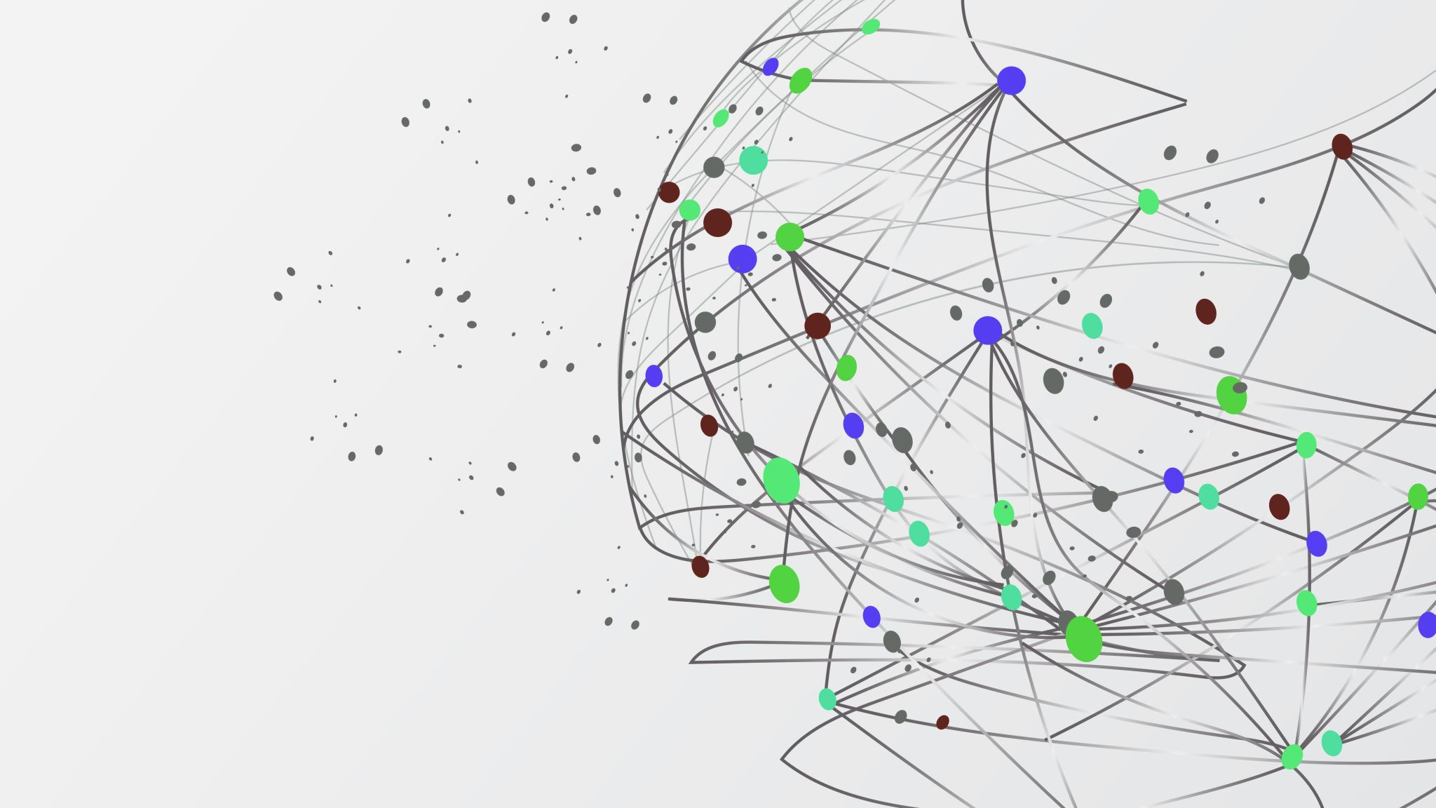
Нейронные сети. Основы

Slide 4
Artificial Neural Network
Определение нейронной сети, более правильно называемой "искусственной" нейронной сетью (ANN), дано изобретателем одного из первых нейрокомпьютеров, доктором Робертом Хехт-Нильсеном.
Он определяет нейронную сеть как:
"... вычислительная система, состоящая из ряда простых, тесно взаимосвязанных элементов обработки, которые обрабатывают информацию, реагируя на динамическое состояние внешних входов".
Или вы также можете представить искусственную нейронную сеть как вычислительную модель, вдохновленную тем, как биологические нейронные сети в человеческом мозге обрабатывают информацию.
Искусственная нейронная сеть

Slide 5
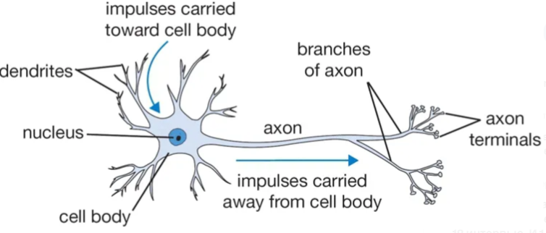
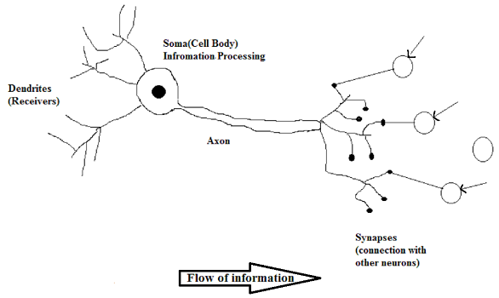
Биологический аналог
Основной вычислительной единицей мозга является нейрон. В нервной системе человека можно найти около 86 миллиардов нейронов, и они связаны примерно с 10^14 — 10^15 синапсами.
Дендриты (dendrites) — это древовидные ветви, отвечающие за получение информации от других нейронов, к которым они подключены. В другом смысле можно сказать, что они подобны ушам нейрона.
Сома (soma) — это тело клетки нейрона, отвечающее за обработку информации, полученной от дендритов.
Аксон (axon) — это как кабель, по которому нейроны отправляют информацию.
Синапсы (synapses) — это связь между аксоном и другими дендритами нейронов.

Slide 6
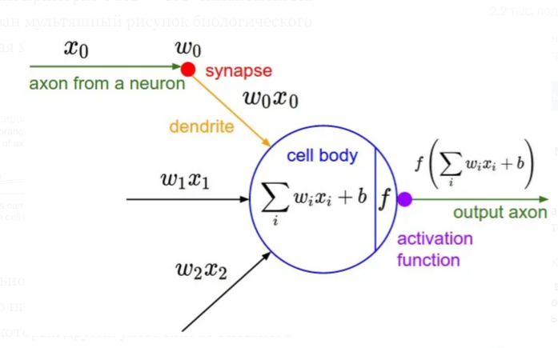
Алгоритмическая модель

Slide 7
Соответствие BNN и ANN
Biological Neural Network BNN | Artificial Neural Network ANN
Soma | Node (узел, нода)
Dendrites | Input (вход)
Synapse | Weights or Interconnections (веса)
Axon | Output (выход)

Slide 8
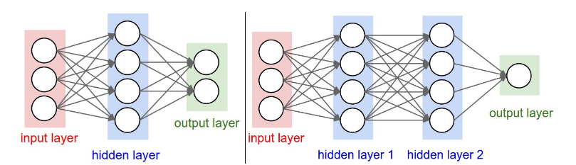
Нейронные сети моделируются как наборы нейронов, соединенных в ациклический граф.
Другими словами, выходы одних нейронов могут стать входами для других нейронов.
Циклы не допускаются, поскольку это означало бы бесконечный цикл в прямом проходе сети.
Вместо аморфных сгустков связанных нейронов модели нейронных сетей часто организованы в отдельные слои нейронов.
Для обычных нейронных сетей наиболее распространенным типом слоя является полносвязный слой, в котором нейроны между двумя соседними слоями полностью попарно связаны, но нейроны в одном слое не имеют общих связей.

Slide 9
Соглашение о названиях
Когда мы говорим о N-слойной нейронной сети, мы не учитываем входной слой.
Таким образом, однослойная нейронная сеть описывает сеть без скрытых слоев (вход напрямую отображается в выход).
В этом смысле иногда можно услышать, логистическая регрессия или SVM — это просто частный случай однослойных нейронных сетей.

Slide 10
Выходной слой.
В отличие от всех слоев в нейронной сети, нейроны выходного слоя чаще всего не имеют функции активации (или вы можете думать о них как о наличии функции активации линейной идентичности).
Это связано с тем, что последний выходной слой обычно используется для представления оценок класса (например, в классификации), которые представляют собой произвольные числа с действительным знаком или какую-либо цель с действительным знаком (например, в регрессии).

Slide 11
Размер нейронных сетей
количество нейронов
количество параметров.
Первая сеть (слева) имеет 4 + 2 = 6 нейронов (не считая входных данных), [3 x 4] + [4 x 2] = 20 весов и 4 + 2 = 6 смещений, всего 26 обучаемых параметров.
Вторая сеть (справа) имеет 4 + 4 + 1 = 9 нейронов, [3 x 4] + [4 x 4] + [4 x 1] = 12 + 16 + 4 = 32 веса и 4 + 4 + 1 = 9 смещения, в общей сложности 41 изучаемый параметр.

Slide 12
Размер нейронных сетей
Cовременные сверточные сети содержат порядка 100 миллионов параметров и обычно состоят примерно из 10-20 слоев (отсюда и глубокое обучение).
Однако количество эффективных соединений значительно больше из-за совместного использования параметров.

Slide 13
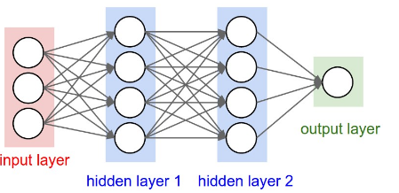
feed-forward computation
Пример расчета с прямой связью
Одна из основных причин, по которой нейронные сети организованы в слои, заключается в том, что эта структура делает очень простой и эффективной оценку нейронных сетей с использованием матрично-векторных операций.
Работая с примером трехслойной нейронной сети на диаграмме выше, входными данными будет вектор [3x1].
Все соединения для слоя могут храниться в одной матрице.
Например, веса первого скрытого слоя W1 будут иметь размер [4x3], а смещения для всех единиц будут в векторе b1 размером [4x1].
Здесь каждый отдельный нейрон имеет свой вес в строке W1, поэтому умножение матричного вектора np.dot(W1,x) оценивает активацию всех нейронов в этом слое.
Точно так же W2 будет матрицей [4x4], в которой хранятся соединения второго скрытого слоя, а W3 будет матрицей [1x4] для последнего (выходного) слоя.
Таким образом, полный прямой проход этой трехслойной нейронной сети представляет собой просто три матричных умножения, переплетенных с применением функции активации:

Slide 14
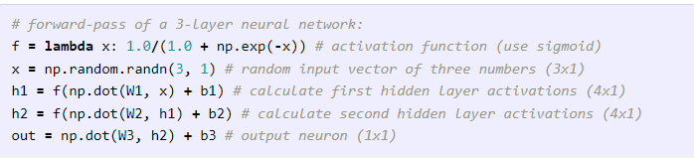
feed-forward computation
В приведенном выше коде W1,W2,W3,b1,b2,b3 — это обучаемые параметры сети.
Обратите также внимание на то, что вместо одного входного вектора-столбца переменная x может содержать весь пакет обучающих данных (где каждый входной пример будет столбцом x), а затем все примеры будут эффективно оцениваться параллельно.
Обратите внимание, что последний слой нейронной сети обычно не имеет функции активации (например, он представляет (действительную) оценку класса в настройках классификации).

Slide 15
Прямой проход полносвязного слоя соответствует одному матричному умножению, за которым следует смещение смещения и функция активации.

Slide 16
Насколько мощный инструмент НС
Один из способов взглянуть на нейронные сети с полносвязными слоями состоит в том, что они определяют семейство функций, параметризованных весами сети.
Возникает естественный вопрос: какова репрезентативная сила этого семейства функций?
В частности, есть ли функции, которые нельзя смоделировать с помощью нейронной сети?

Slide 17
Получается, что нейронные сети хотя бы с одним скрытым слоем — это универсальные аппроксиматоры.
То есть можно показать (например, см. «Приближение суперпозициями сигмоидальной функции» 1989 г.), что для любой непрерывной функции f(x) и некоторого ϵ>0 существует нейронная сеть g(x) с одним скрытым слоем (с разумным выбором нелинейности, например, сигмоидальным), таким что
∀x: ∣f(x)−g(x)∣<ϵ.
Другими словами, нейронная сеть может аппроксимировать любую непрерывную функцию.

Slide 18
Вопрос?
Если для аппроксимации любой функции достаточно одного скрытого слоя, зачем использовать больше слоев и углубляться?

Slide 19
Ответ
Факт, что двухслойная нейронная сеть является универсальным аппроксиматором, является, хотя и привлекательным с математической точки зрения, относительно слабым и бесполезным утверждением на практике.
Мы можем придумать много универсальных аппроксиматоров, но не все они смогут быть использованы в машинном обучении
Нейронные сети хорошо работают на практике, потому что они компактно выражают красивые, гладкие функции, которые хорошо согласуются со статистическими свойствами данных, с которыми мы сталкиваемся на практике, а также их легко оптимизировать с помощью алгоритмов оптимизации (например, градиентного спуска).
Факт, что более глубокие сети (с несколькими скрытыми слоями) могут работать лучше, чем сети с одним скрытым слоем, является эмпирическим наблюдением, несмотря на то, что их репрезентативная мощность одинакова.

Slide 20
Возвращаемся к архитектуре нС

Slide 21
Input layer
Входной уровень
Внутри этого уровня не выполняется никаких вычислений, они просто передают информацию на следующий уровень (скрытый слой большую часть времени).
Блок узлов также называется слоем.

Slide 22
Hidden layer
Скрытый слой
В скрытых слоях выполняется промежуточная обработка или вычисления, они выполняют вычисления, а затем передают веса (сигналы или информацию) с входного уровня на следующий уровень (другой скрытый слой или на выходной уровень). Возможно иметь нейронную сеть без скрытого слоя

Slide 23
Output layer
Выходной слой
Здесь мы, наконец, используем функцию активации, которая сопоставляется с желаемым форматом вывода

Slide 24
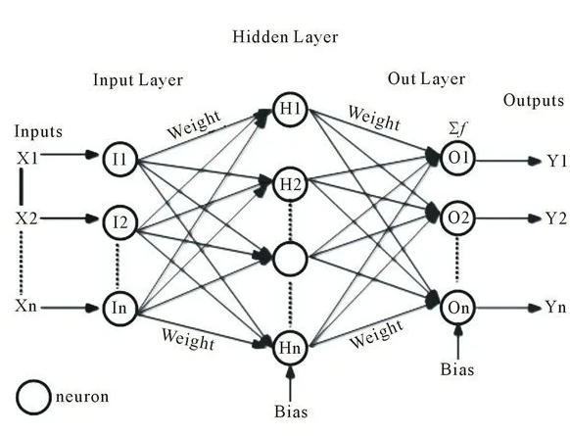
Connections and weights
Связи и веса
Сеть состоит из соединений, каждое соединение передает выходной сигнал нейрона i на вход нейрона j.
В этом смысле i является предшественником j, а j является преемником i, каждому соединению присваивается вес Wij.

Slide 25
Activation function
Функция активации
функция активации узла определяет выходные данные этого узла с учетом входных данных или набора входных данных.
Стандартную схему компьютерной микросхемы можно рассматривать как цифровую сеть функций активации, которые могут быть “ВКЛЮЧЕНЫ” (1) или "ВЫКЛЮЧЕНЫ" (0), в зависимости от ввода.
Это похоже на поведение линейного персептрона в нейронных сетях.
Однако именно нелинейная функция активации позволяет таким сетям вычислять нетривиальные задачи, используя лишь небольшое количество узлов.
В искусственных нейронных сетях эту функцию также называют передаточной функцией или функцией возбуждения.

Slide 26
Learning rule
Правило обучения
Правило обучения - это правило или алгоритм, который изменяет параметры нейронной сети, чтобы заданный ввод в сеть давал желаемый результат. Этот процесс обучения обычно сводится к изменению весов и пороговых значений.

Slide 27
Часто используемые функции активации
Каждая функция активации принимает одно число и выполняет с ним определенную фиксированную математическую операцию. Вот некоторые функции активации, которые вы часто встречаете на практике:
Sigmoid
Tanh
ReLU
Leaky ReLU

Slide 28
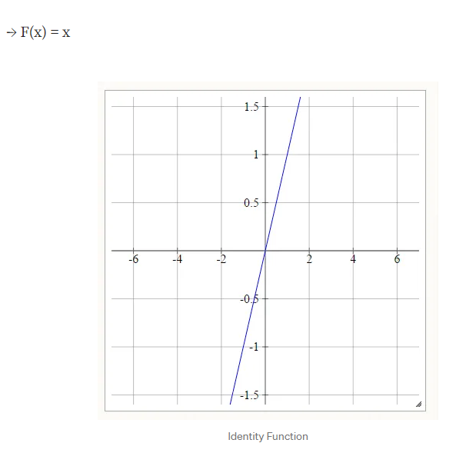
linear activation function (линейная функция)
→ Вы получите точно такую же кривую.
→ Вход сопоставляется с тем же выходом.

Slide 29
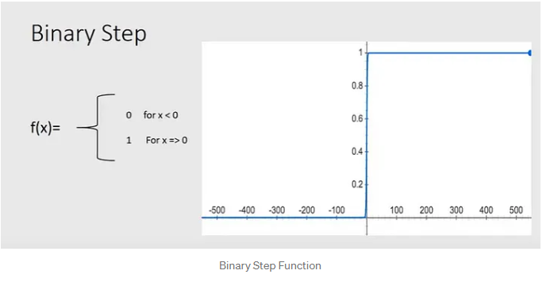
Binary Step (Ступенчатая функция)
Для классификаторов - незаменима

Slide 30
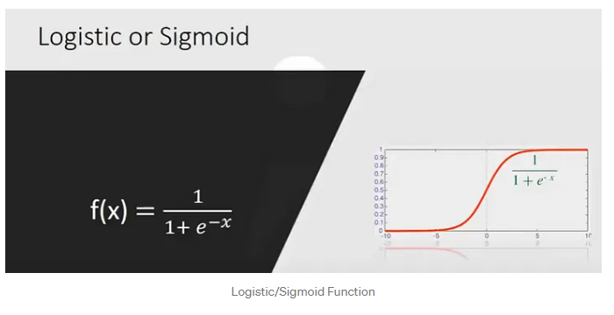
Sigmoid
→ Сопоставляет входы любого размера с выходами в диапазоне [0,1].
→ Используется в нейронных сетях.

Slide 31
Sigmoid
Недостатки
Если имеется нейронная сеть, в которой несколько нейронов соединены последовательно, то возникнет суперпозиция сигмоид
У такой функции градиент практически нулевой
Это сильно усложняет процесс улучшения весов с помощью градиентного спуска. Более того, эта проблема усугубляется в случае, если модель содержит много слоев. Данная проблема называется проблемой исчезающего градиента
Преимущество — в нормализации выходного значения.
Когда итоговое значение слоя должно представлять вероятность случайной величины. Кроме того, эту функцию удобно применять при решении задачи классификации, благодаря свойству "прижимания" к асимптотам

Slide 32
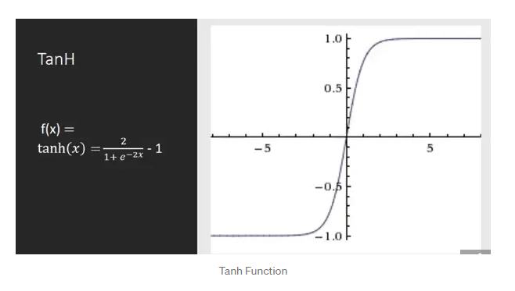
Tanh
→ Сопоставляет входы любого размера с выходами в диапазоне [-1,1].
→ Похожа на сигмоид

Slide 33
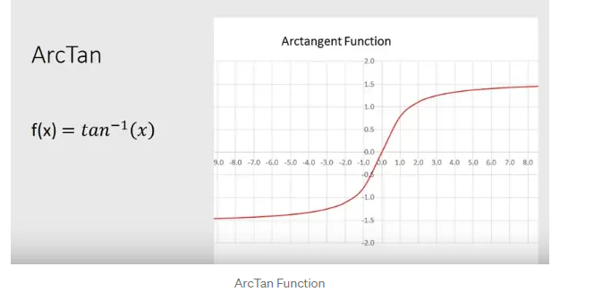
ArcTanh
→ Сопоставляет входы любого размера с выходами в диапазоне [-pi/2, pi/2].
→ Похожа на сигмоид и tanh

Slide 34
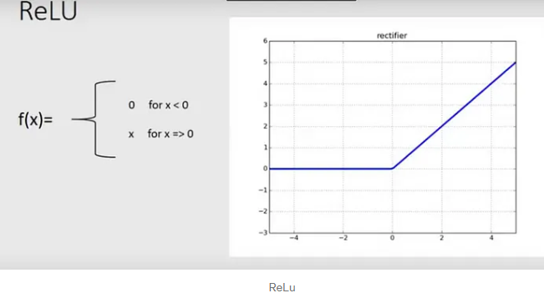
ReLU
Rectified Linear Unit
→ Отрезает отрицательную часть выхода

Slide 35
ReLU
Недостаток
Проблема умирающего ReLU. Так как часть производной функции равна нулю, то и градиент для нее будет нулевым, а это значит, что веса не будут изменяться во время спуска и нейронная сеть перестанет обучаться.
Достоинства
•Очень быстро и просто считается производная. Для отрицательных значений — 0, для положительных — 1.
•Разреженность активации. В сетях с очень большим количеством нейронов использование сигмоидной функции или гиперболического тангенса в качестве активационный функции влечет активацию почти всех нейронов, что может сказаться на производительности обучения модели. Если же использовать ReLU, то количество включаемых нейронов станет меньше, в силу характеристик функции, и сама сеть станет легче.

Slide 36
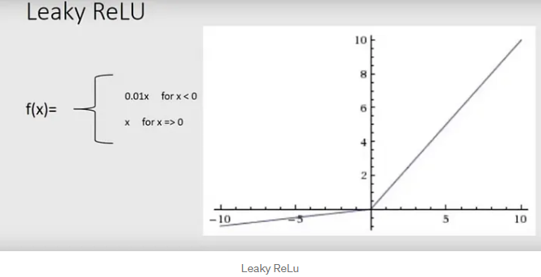
Leaky ReLU
→ Отрицательную часть выхода не отрезает, но уменьшает

Slide 37
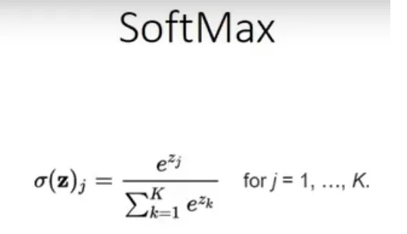
Softmax
→ Функция Softmax используется для передачи вероятностей, когда у вас есть более одного выхода, вы получаете распределение вероятностей выходов.
→Полезно для нахождения наиболее вероятного появления выхода по отношению к другим выходам.

Slide 38
Желательные свойства функций активации
Нелинейность (Non Linearity)
Дифференцируемость (Continuously differentiable)
Диапазон (Range)
Монотонность (Monotonic)
Аппроксимации тождественной функции около начала координат

Slide 39
Нелинейность
Цель функции активации состоит в том, чтобы ввести нелинейность в сеть, что, в свою очередь, позволяет вам моделировать переменную ответа (также известную как целевая переменная, метка класса или оценка), которая изменяется нелинейно с ее независимыми переменными.
Нелинейный означает, что выходные данные не могут быть воспроизведены из линейной комбинации входных данных.
Другой способ представить это: без нелинейной функции активации в сети НС, независимо от того, сколько у нее слоев, будет вести себя точно так же, как однослойный персептрон, потому что суммирование этих слоев даст вам просто еще одну линейную функцию.

Slide 40
Дифференцируемость
Это свойство необходимо для включения методов оптимизации на основе градиента.
Ступенчатая функция активации не дифференцируема при 0 и дифференцируется как 0 для всех остальных значений, поэтому методы на основе градиента не могут с ней работать.

Slide 41
Диапазон
Если множество значений функции активации ограничено, методы обучения на основе градиента более стабильны, поскольку представления эталонов существенно влияют лишь на ограниченный набор весов связей.
Если область значений бесконечна, обучение, как правило, более эффективно, поскольку представления эталонов существенно влияют на большинство весов.
В последнем случае обычно необходим меньший темп обучения.

Slide 42
Монотонность
Если функция активации монотонна, поверхность ошибок, ассоциированная с одноуровневой моделью, гарантированно будет выпуклой

Slide 43
Аппроксимации тождественной функции около начала координат
Если функции активации имеют это свойство, нейронная сеть будет обучаться эффективно, если её веса инициализированы малыми случайными значениями.
Если функция активации не аппроксимирует тождество около начала координат, нужно быть осторожным при инициализации весов

Slide 44
Какую функцию активации выбрать?
Пробуйте разные, выберите лучшую, которая подходит под конкретную задачу.

Slide 45

Типы нейронных сетей

Slide 46
Feedforward Neural
Нейронная сеть с прямой связью
Нейронная сеть с прямой связью - это искусственная нейронная сеть, в которой соединения между блоками не образуют цикла. В этой сети информация движется только в одном направлении, вперед, от входных узлов, через скрытые узлы (если таковые имеются) и к выходным узлам. В сети нет циклов или циклов.
Однослойный персептрон
Многослойный персептрон (MLP)
Сверточные нейронные сети

Slide 47
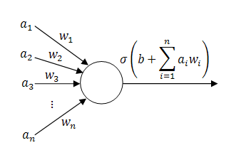
Single-layer Perceptron Однослойный персептрон

Slide 48
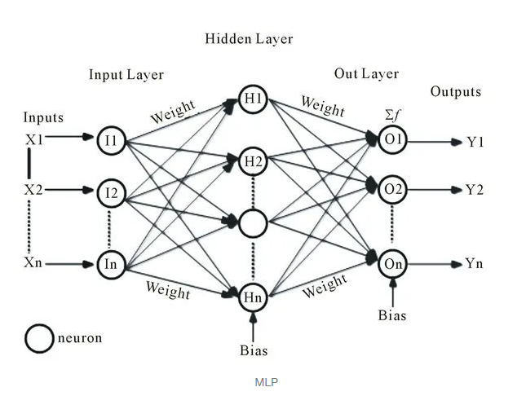
Multi-layer perceptron Многослойный персептрон
Этот класс сетей состоит из нескольких уровней вычислительных блоков, обычно связанных между собой прямым способом.
Каждый нейрон в одном слое имеет направленные соединения с нейронами последующего слоя.
Во многих приложениях модули этих сетей применяют сигмоидальную функцию в качестве функции активации.
MLP очень полезны, и одна из веских причин заключается в том, что они способны изучать нелинейные представления (в большинстве случаев представленные нам данные не разделяются линейно)

Slide 49
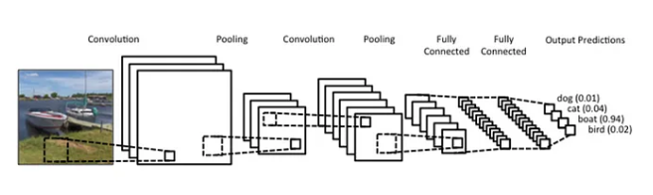
Convolutional Neural Network (CNN) Сверточные нейронные сети
Сверточные нейронные сети очень похожи на обычные нейронные сети, они состоят из нейронов, которые имеют обучаемые веса и смещения. В сверточной нейронной сети (CNN, или ConvNet, или shift invariant, или space invariant) схема подключения единиц основана на организации зрительной коры, единицы реагируют на стимулы в ограниченной области пространства, известной как рецептивное поле. Рецептивные поля частично перекрываются, перекрывая все поле зрения. Единичный отклик может быть математически аппроксимирован операцией свертки.
Это вариации многослойных персептронов, которые используют минимальную предварительную обработку.
Их широкое применение - в распознавании изображений и видео, рекомендательных системах и обработке естественного языка.
CNNs требуются большие данные для обучения.

Slide 50
Recurrent neural networks
Реккурентные нейронные сети
В рекуррентной нейронной сети (RNN) соединения между блоками образуют направленный цикл (они передают данные вперед, но также и назад, от более поздних этапов обработки к более ранним этапам).
Это позволяет им демонстрировать динамическое временное поведение. В отличие от нейронных сетей с прямой связью, RNN могут использовать свою внутреннюю память для обработки произвольных последовательностей входных данных.
Это делает их применимыми к таким задачам, как несегментированное, связное распознавание рукописного ввода, распознавание речи и другие процессоры общей последовательности.

Slide 51
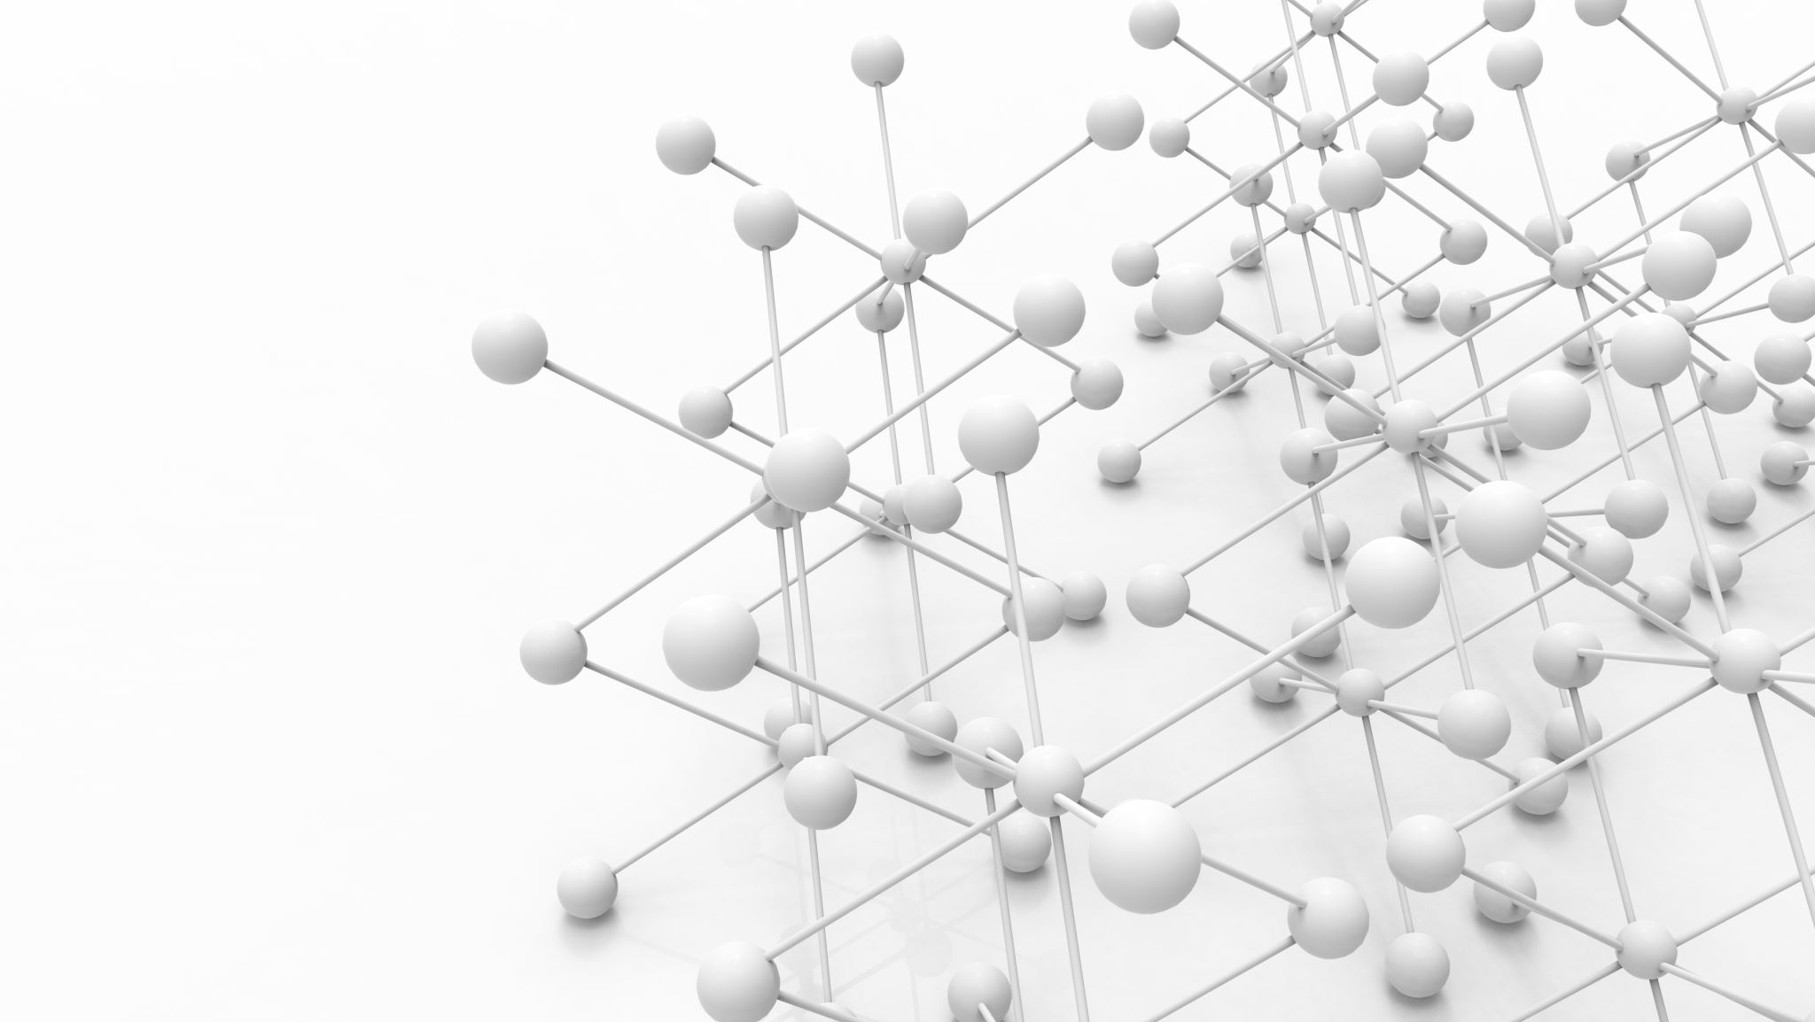
Пример обучения нейронной сети

Slide 52
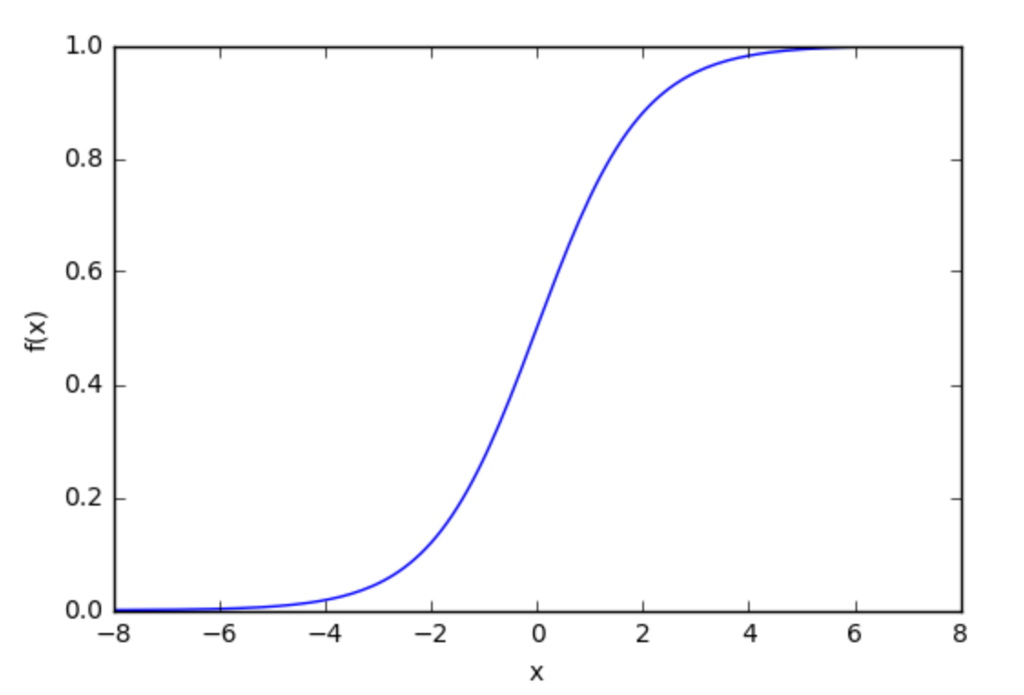
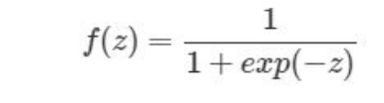
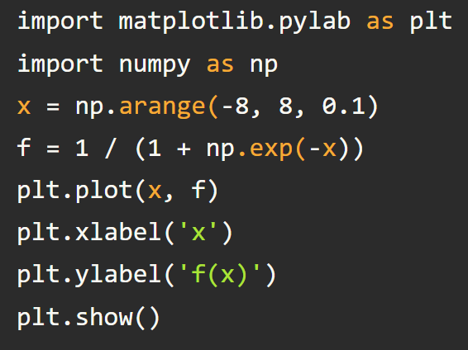
Активационная функция – включатель
Иными словами, если вход больше, чем некоторое значение, то выход должен изменять состояние, например с 0 на 1 или -1 на 1.
Это имитирует "включение" биологического нейрона.

Slide 53
Почему она активационная?
она растет с 0 до 1 с каждым увеличением значения х.
является гладкой и непрерывной.

Slide 54
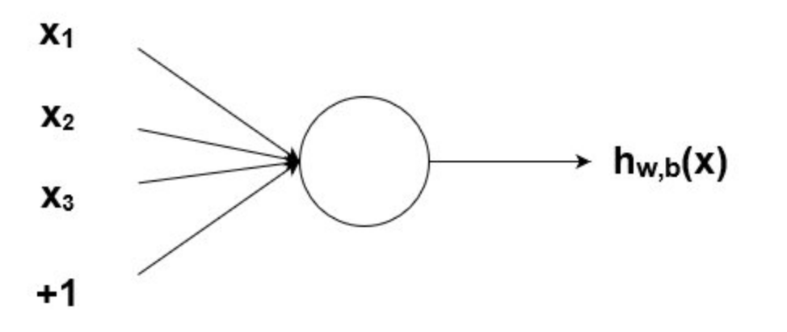
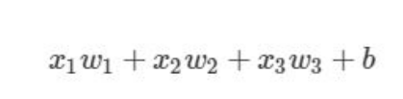
Узел (перцептон)
Круг на картинке изображает узел. Узел является "местоположением" активационной функции, он принимает взвешенные входы, складывает их, а затем вводит их в активационную функцию. Вывод активационной функции представлен через h.
Что такое "вес"? Это вещественные числа, которые затем умножаются на входе и суммируются в узле
b - смещение

Slide 55
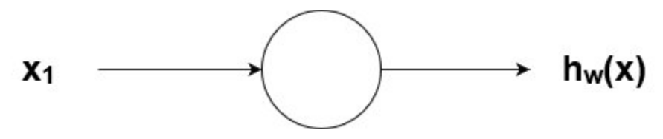

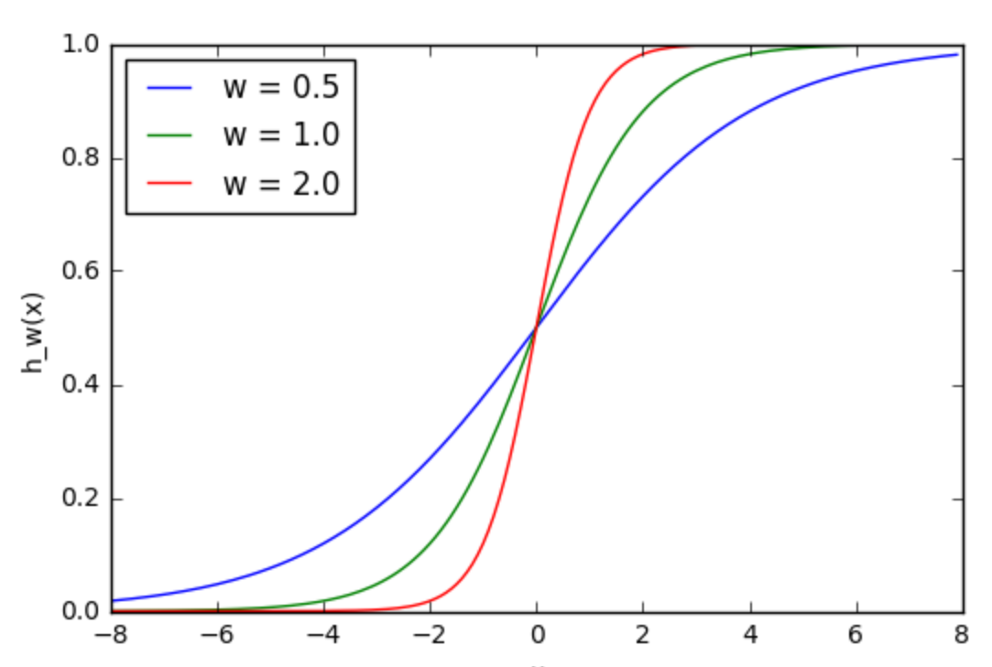
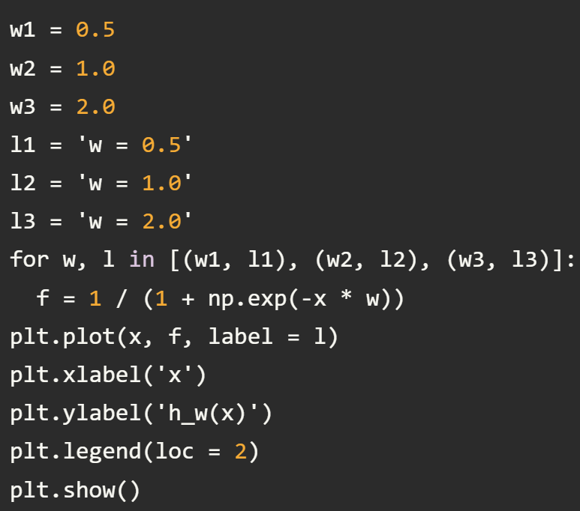
Смещение

Slide 56
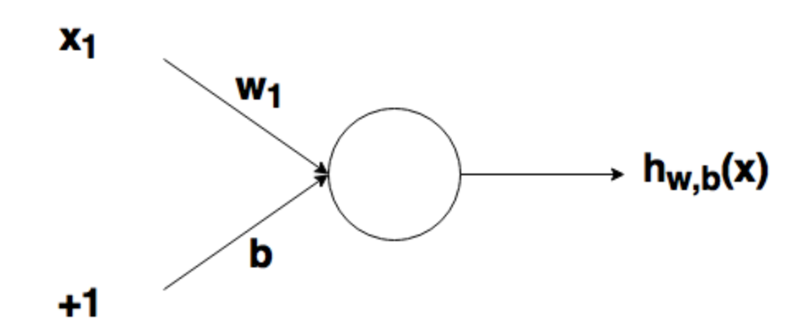
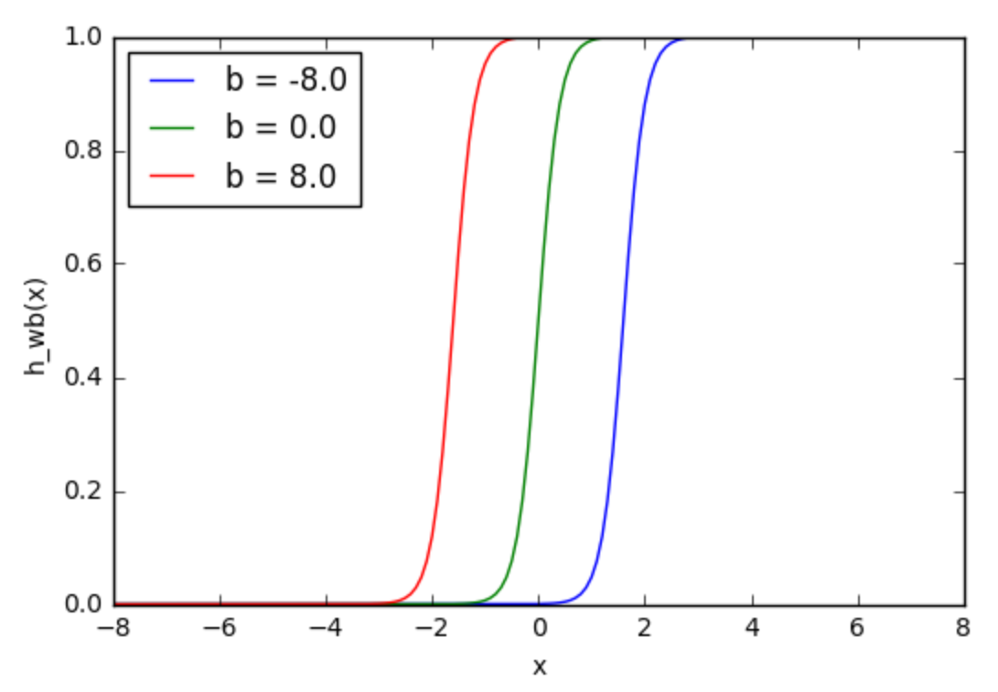
Что делать, если мы хотим, чтобы выход изменялся только при х более 1?
Для этого нам нужно смещение. Рассмотрим такую сеть со смещением на входе:
Меняя "вес" смещения b, мы можем изменять время запуска узла.

Slide 57
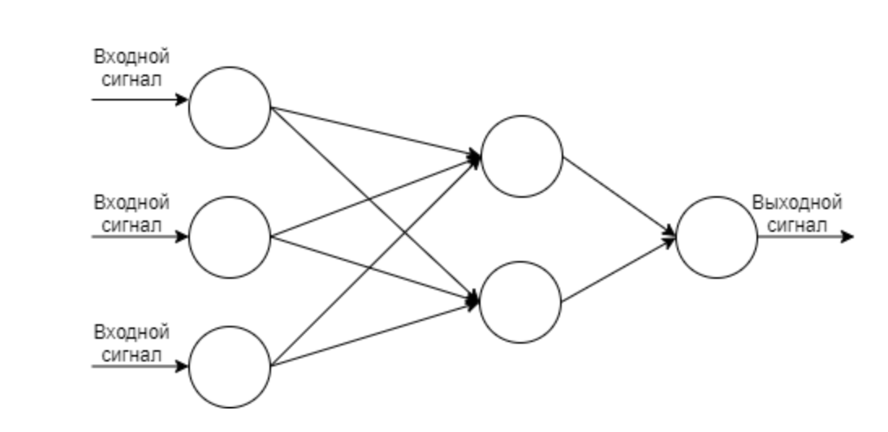
Обучаем
Истина
Ложь
Истина

Slide 58
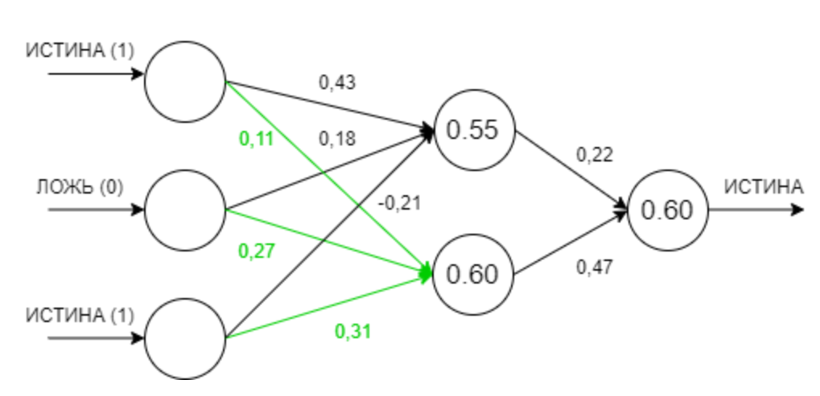
Присваиваем рандомно веса от -0.5 до 0.5
Таким образом сумма входных значений первого нейрона скрытого слоя будет равна
1 * 0,43 + 0 * 0,18 + 1 * -0,21 = 0,22
Передав это значение в активационную функцию, мы получим значение, которое наш нейрон передаст далее по сети в следующий слой.
sigmoid(0,22) = 1 / (1 + e^(-0,22)) = 0,55
Аналогичные операции произведём для второго нейрона скрытого слоя и получим значение 0,60.

Slide 59
Пока что это абсолютно случайное значение, так как веса мы выбирали случайно. Но, предположим, что мы знаем ожидаемое значение для такого набора входных данных и наша сеть ошиблась.
В таком случае нам нужно вычислить ошибку и изменить параметры весов, таким образом немного обучив нашу нейросеть.
Первым делом рассчитаем ошибку на выходе сети. Делается это довольно просто, нам просто нужно получить разницу полученного значения и ожидаемого.
error = 0.60 - 0 = 0.60

Slide 60
Чтобы узнать насколько нам надо изменить веса нашего нейрона, нам нужно величину ошибки умножить на производную от нашей активационной функции в этой точке. К счастью, производная от сигмоиды довольно проста.
sigmoid(x)dx = sigmoid(x)(1 - sigmoid(x))
Таким образом наша дельта весов будет равна
delta = 0.60 * (1 - 0.60) = 0.24
Новый вес для входа нейрона рассчитывается по формуле
weight = weight - output * delta * learning rate
Где weight - текущий вес, output - значение на выходе предыдущего нейрона, delta - дельта весов, которую мы рассчитали ранее и learning rate - значение, подбираемое экспериментально, от которого зависит скорость обучения нейросети.
Если оно будет слишком маленьким - нейросеть будет более чувствительна к деталям, но будет обучаться слишком медленно и наоборот.

Slide 61
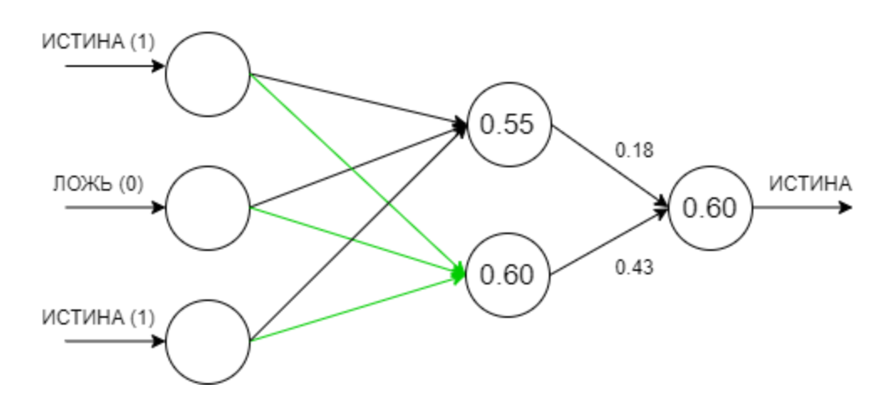
Для примера возьмем learning rate равным 0,3. Итак новый вес для первого входа выходного нейрона будет равен:
w = 0,22 - 0,55 * 0,24 * 0,3 = 0,18
Аналогичным образом рассчитаем новый вес для второго входа выходного нейрона:
w = 0.47 - 0.60 * 0.24 * 0.3 = 0.43

Slide 62
Итак, мы скорректировали веса для входов выходного нейрона, но чтобы рассчитать остальные, нам нужно знать ошибку для каждого из нейронов нашей нейросети.
Это делается не так очевидно как для выходного нейрона, но тоже довольно просто.
Чтобы получить ошибку каждого нейрона нам нужно новый вес нейронной связи умножить на дельту. Таким образом ошибка первого нейрона скрытого слоя равна:
error = 0.18 * 0.24 = 0.04
Теперь, зная ошибку для нейрона, мы можем произвести все те же самые операции, что провели ранее, и скорректировать его веса.
Этот процесс называется обратным распространением ошибки.

Slide 63

to be continued.....

Slide 64


Контактная информация
Курс Основы обработки временных рядов алгоритмами машинного обучения и искусственного интеллекта
Осенний семестр 2023 года
Лектор д.ф.-м.н. Барулина Марина Александровна
Ассистент Улитин Иван Владимирович
Пермский государственный национальный исследовательский университет

